Slide 1
아키텍처 made 도메인 주도 설계
고형호
hyungho.ko@gmail.com
https://github.com/hhko/archddd

Slide 2
이력
관심사를 레이어로 분리하여 관리한다.
색상으로 레이어를 구분한다.
TODO
순수 vs. 불순
인터페이스 → Mediator 패턴
순수: Mediator DTO: O
불순: 인터페이스 DTO: X
순수 입/출력 Decorator 패턴
Validation
Long running operation log
Domain 레이어 실패 처리 구조화
Error
Result, ValidationResult

Slide 3
목차
1. 아키텍처 주요 역사
2. 관심사의 분리와 레이어
3. 레이어와 아키텍처 패턴
4. 레이어와 입/출력
5. 레이어와 입/출력 의존성
6. 솔루션 구성
7. 비즈니스 관심사 설계

Slide 4
1. 아키텍처 주요 역사

Slide 5
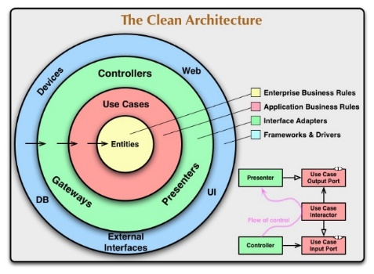
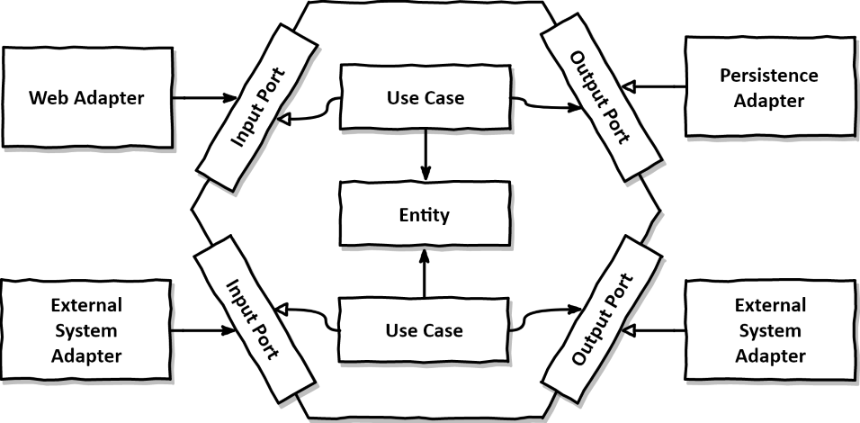
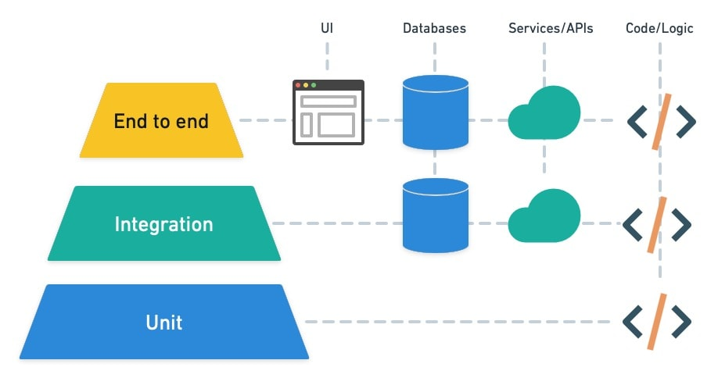
관심사의 분리
Separation of Concerns
Three-tier Architecture > Three-layered Architecture
by John J. Donovan
Entity-Control-Boundary(ECB)
by lvar Jacobson
설계 기술
아키텍처 패턴
Domain-Driven Design
by Eric Evans
Onion Architecture
by Jeffrey Palermo
Clean Architecture
by Robert C. Martin
Agile Manifesto
1992
2001
2003
2008
2012
1999
2002
2005
2009
Extreme Programming(XP) book published
by Kent Beck
Test-Driven Development by Example
by Kent Beck
Hexagonal Architecture / Ports & Adapters
by Alistair Cockburn
Test Pyramid
by Mike Cohn at Succeeding with Agile Book
설계 테스트

Slide 6
2. 관심사의 분리와 레이어

Slide 7
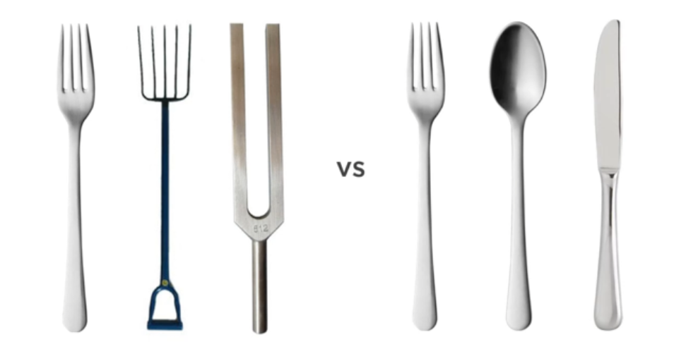
Separation of Concerns
?

Slide 8
Separation of Concerns
분리
Biz. 관심사
Vs.
Tech. 관심사

Slide 9
Separation of Concerns
분리
Biz. 관심사
Vs.
Tech. 관심사
흐름
Biz. 흐름
?
용어
Biz. 용어
Tech. 용어

Slide 10
Separation of Concerns
분리
Biz. 관심사
Vs.
Tech. 관심사
흐름
Biz. 흐름
None
용어
Biz. 용어
Tech. 용어

Slide 11
Separation of Concerns
분리
Biz. 관심사
Vs.
Tech. 관심사
흐름
Biz. 흐름
None
관계 ?
용어
Biz. 용어
Tech. 용어

Slide 12
Separation of Concerns
분리
Biz. 관심사
Vs.
Tech. 관심사
흐름
Biz. 흐름
None
용어
Biz. 용어
Tech. 용어
※ “Biz. 흐름”이 중심이다.

Slide 13
Separation of Concerns
분리
Biz. 관심사
Vs.
Tech. 관심사
레이어
단위
단위
레이어
애플리케이션
UseCase
Biz. 흐름
None
도메인
Entity
Biz. 용어
Tech. 용어
∞
어댑터

Slide 14
Separation of Concerns
분리
Biz. 관심사
Vs.
Tech. 관심사
레이어
단위
단위
레이어
애플리케이션
UseCase
Biz. 흐름
None
도메인
Entity
Biz. 용어
Tech. 용어
∞
어댑터
Vs.
Biz. 관심사
Tech. 관심사

Slide 15
3. 레이어와 아키텍처 패턴

Slide 16
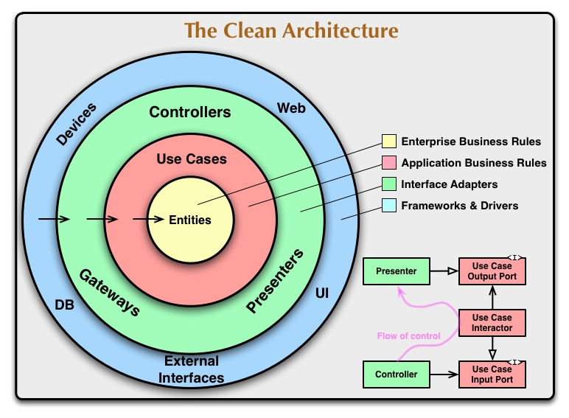
Separation of Concerns
분리
Biz. 관심사
Vs.
Tech. 관심사
레이어
단위
단위
레이어
애플리케이션
UseCase
Biz. 흐름
None
도메인
Entity
Biz. 용어
Tech. 용어
∞
어댑터

Slide 17
Separation of Concerns
분리
Biz. 관심사
Vs.
Tech. 관심사
레이어
단위
단위
레이어
애플리케이션
UseCase
Biz. 흐름
None
도메인
Entity
Biz. 용어
Tech. 용어
∞
어댑터
어댑터 레이어
애플리케이션 레이어
도메인 레이어

Slide 18
4. 레이어와 입/출력

Slide 19
입력
연산
출력
Tech. 관심사
Biz. 관심사
Tech. 관심사
GUI
FileSystem
gRPC
RabbitMQ
…
GUI
FileSystem
gRPC
RabbitMQ
Database
…
애플리케이션
UseCase
Biz. 흐름
어댑터
∞
Tech. 용어
도메인
Entity
Biz. 용어
Tech. 용어
∞
어댑터

Slide 20
5. 레이어와 입/출력 의존성

Slide 21
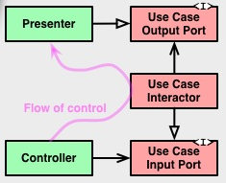
인터페이스
사용
인터페이스
구현
입력
연산
출력
Tech. 관심사
인터페이스
Use Case Input Port
Biz. 관심사
Tech. 관심사
GUI
FileSystem
gRPC
RabbitMQ
…
GUI
FileSystem
gRPC
RabbitMQ
Database
…
인터페이스
사용
인터페이스
구현
애플리케이션
UseCase
Biz. 흐름
어댑터
∞
Tech. 용어
도메인
Entity
Biz. 용어
Tech. 용어
∞
어댑터

Slide 22
인터페이스
사용
인터페이스
구현
인터페이스
사용
인터페이스
구현
입력
연산
출력
Tech. 관심사
인터페이스
Use Case Input Port
Biz. 관심사
인터페이스
Use Case Output Port
Tech. 관심사
GUI
FileSystem
gRPC
RabbitMQ
…
GUI
FileSystem
gRPC
RabbitMQ
Database
…
인터페이스
사용
인터페이스
구현
인터페이스
사용
인터페이스
구현
애플리케이션
UseCase
Biz. 흐름
어댑터
∞
Tech. 용어
도메인
Entity
Biz. 용어
Tech. 용어
∞
어댑터

Slide 23
인터페이스
사용
인터페이스
구현
인터페이스
사용
인터페이스
구현
입력
연산
출력
Tech. 관심사
인터페이스
Use Case Input Port
Biz. 관심사
인터페이스
Use Case Output Port
Tech. 관심사
GUI
FileSystem
gRPC
RabbitMQ
…
GUI
FileSystem
gRPC
RabbitMQ
Database
…
인터페이스
사용
인터페이스
구현
인터페이스
사용
인터페이스
구현
애플리케이션
UseCase
Biz. 흐름
어댑터
∞
Tech. 용어
도메인
Entity
Biz. 용어
Tech. 용어
∞
어댑터

Slide 24
순수 vs. 불순
인터페이스 → Mediator 패턴
순수: Mediator DTO: O
불순: 인터페이스 DTO: X
순수 입/출력 Decorator 패턴
Validation
Long running operation log

Slide 25
TODO
인터페이스 → Mediator 패턴
Decorator 패턴
Validation
Long running operation log
DTO
Impure : 의존성

Slide 26
6. 솔루션 구성

Slide 27
Layers
T1.T2.T3
Domain
Application
Adapter
Host
src
ArchDdd.Domain
ArchDdd.Application
ArchDdd.Adapters.Infrastructure
ArchDdd.Adapters.Persistence
ArchDdd.Adapters.Presentation
ArchDdd.Host

Slide 28
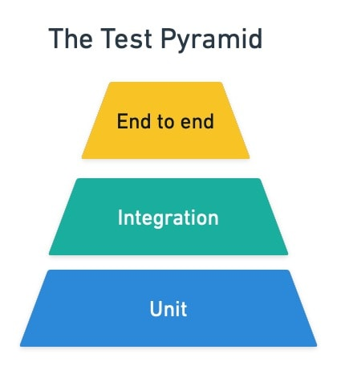
Features
T1.T2.T3
E2E
Integration
Unit
tests
ArchDdd.Tests.E2E
ArchDdd.Tests.Integration
ArchDdd.Tests.Unit

Slide 29
7. 비즈니스 관심사 설계

Slide 30
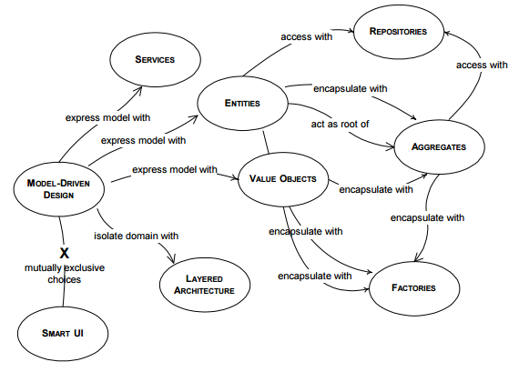
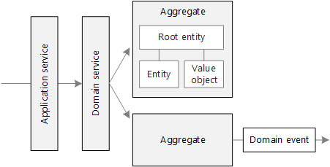
설계 컴파일 타임
Vs.
설계 런타임

Slide 31
설계 컴파일 타임
Vs.
설계 런타임
Doamin
Application
Adapter
Host

Slide 32
설계 컴파일 타임
Vs.
설계 런타임

Slide 33
설계 컴파일 타임
Vs.
설계 런타임

Slide 34
설계 컴파일 타임
Vs.
설계 런타임

Slide 35
설계 컴파일 타임
Vs.
설계 런타임

Slide 36
설계 컴파일 타임
Vs.
설계 런타임
애플리케이션 레이어
도메인 레이어
Application Service
AggregateRoot
Domain Event
Domain Service
Entity
ValueObject

